Slide 1

Módulo 1
¿Qué es una computadora?

Slide 2
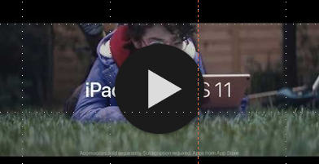
En enero del 2018, Apple publicó un comercial que muestra su visión del futuro…
El comercial fue recibido con fuertes críticas…

Slide 3
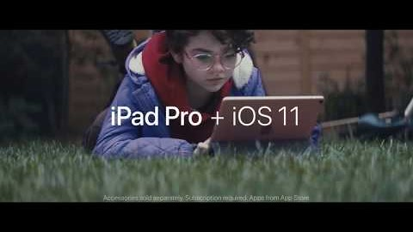

Slide 4
What’s a computer?
What’s a computer?
¿Qué es una computadora?

Slide 5


Slide 6
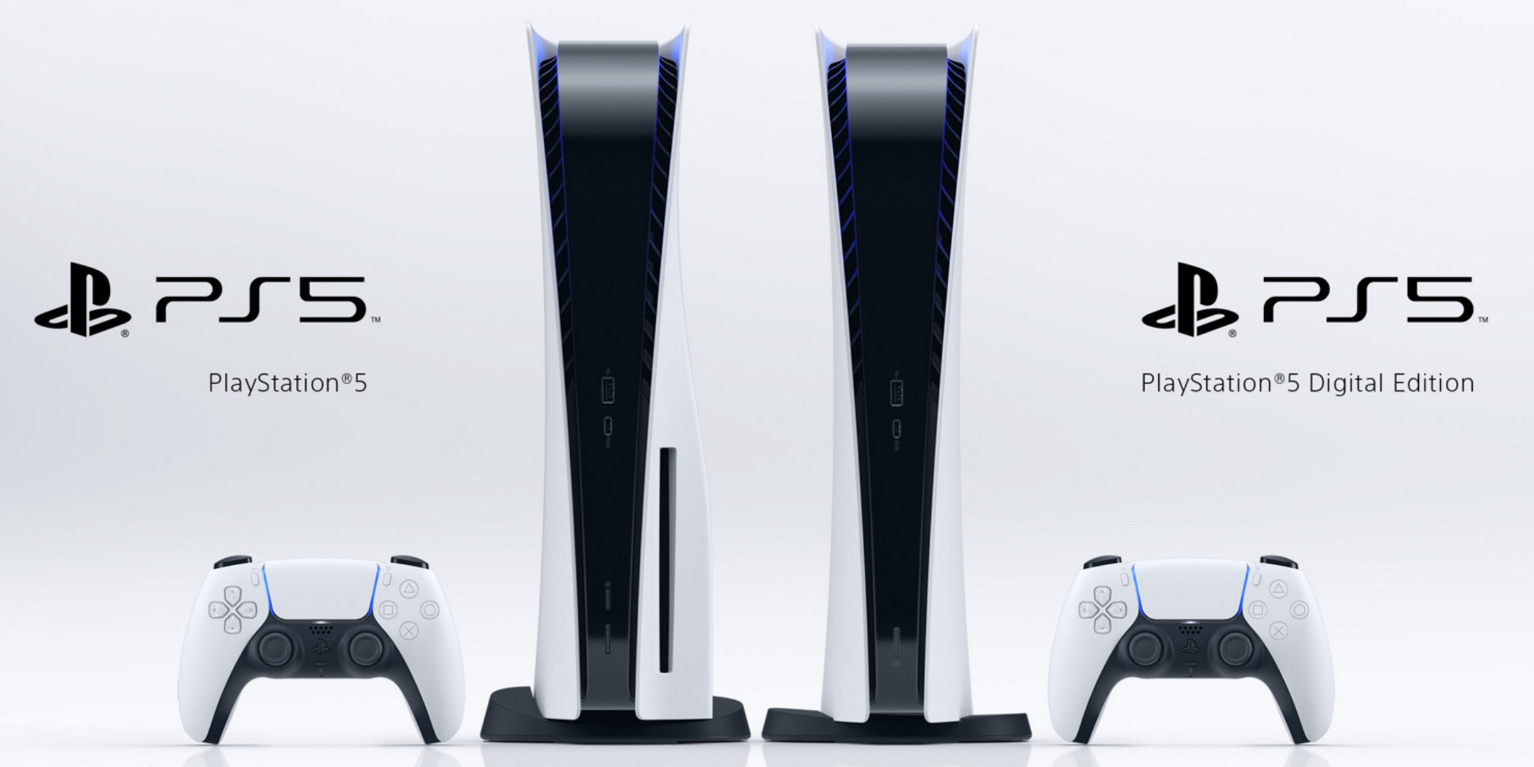

Slide 7
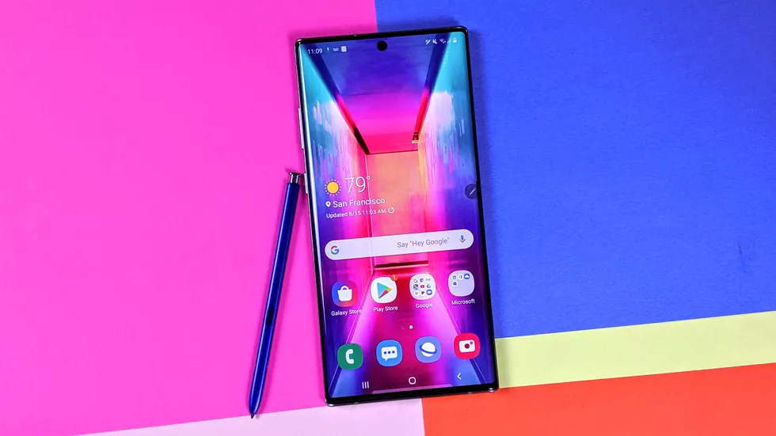

Slide 8
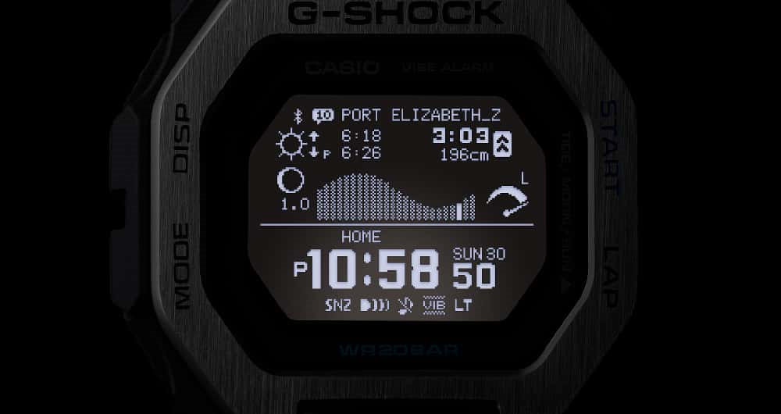

Slide 9
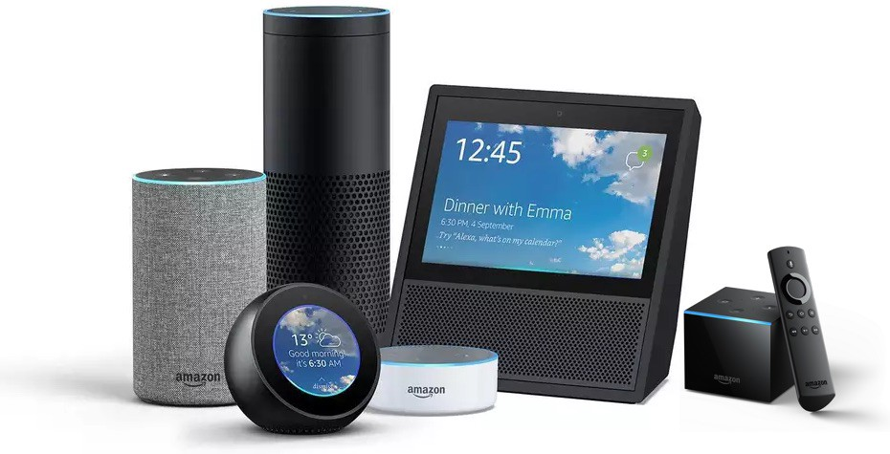

Slide 10
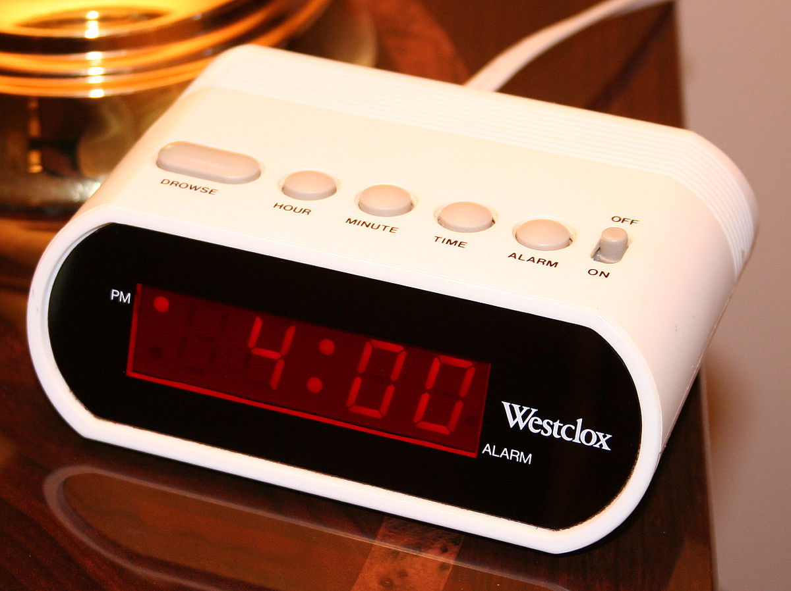
This Photo by Unknown Author is licensed under CC BY-SA

Slide 11
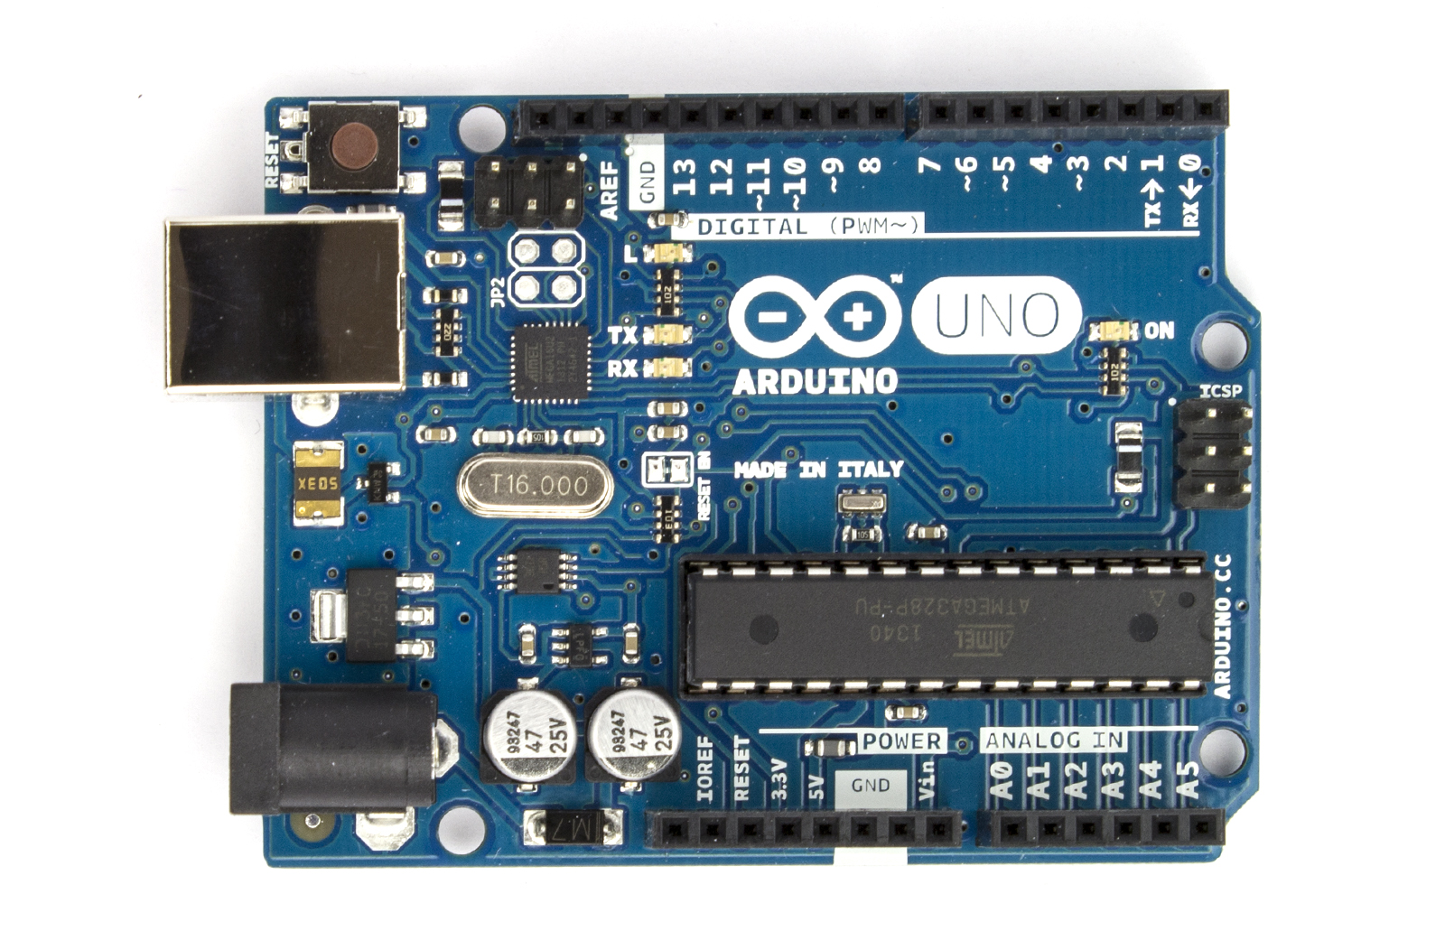

Slide 12
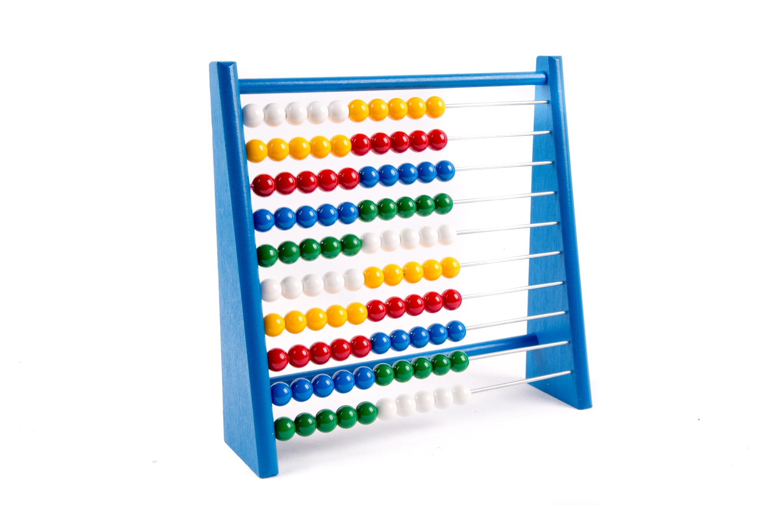

Slide 13
¿Qué es una computadora?
Dispositivo electrónico
programable
capaz de recibir información
y producir un resultado

Slide 14
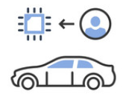

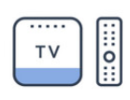
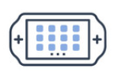

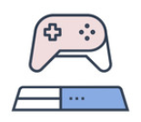

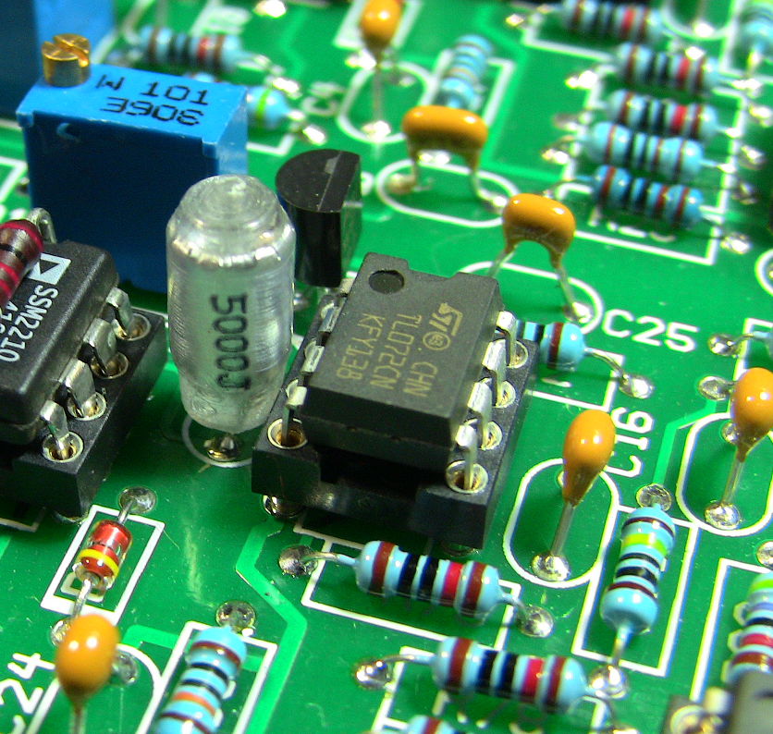





¿Qué es una computadora?
programable
Dispositivo electrónico
capaz de recibir información
Compuesto por componentes electrónicos (chips, transistores, capacitores, resistores, cables).
y producir un resultado

Slide 15

¿Qué es una computadora?
Dispositivo electrónico
programable
capaz de recibir información
El comportamiento del dispositivo debe ser programable sin tener que modificar sus piezas.
y producir un resultado

Slide 16





¿Qué es una computadora?
Dispositivo electrónico
programable
capaz de recibir información
Recupera información de sus alrededores mediante sensores: micrófono, mouse, termómetro, cámara…
y producir un resultado

Slide 17







¿Qué es una computadora?
Dispositivo electrónico
programable
y producir un resultado
capaz de recibir información
Produce audio, video, juegos, cálculos, análisis, imágenes…

Slide 18
Hardware y Software
Las computadoras modernas están compuestas por una combinación de hardware y software.
Hardware incluye todas las partes físicas de una computadora: procesador, cables, unidades de almacenamiento, mouse, pantalla, etc.
Software está compuesto por los programas: sistema operativo, procesador de texto, navegador, editor de imágenes, etc.

Slide 19
Hardware

Slide 20
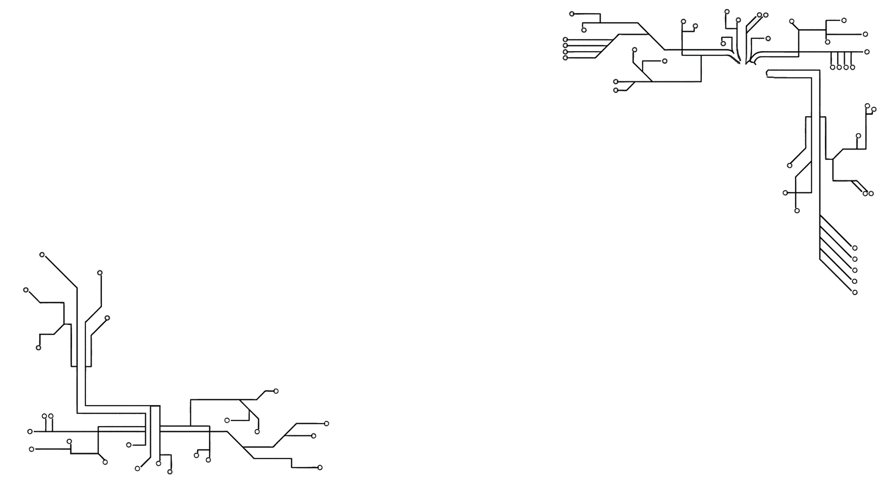
Hardware: “Todas las partes de una computadora que pueden tocarse” - Cultura popular

Slide 21
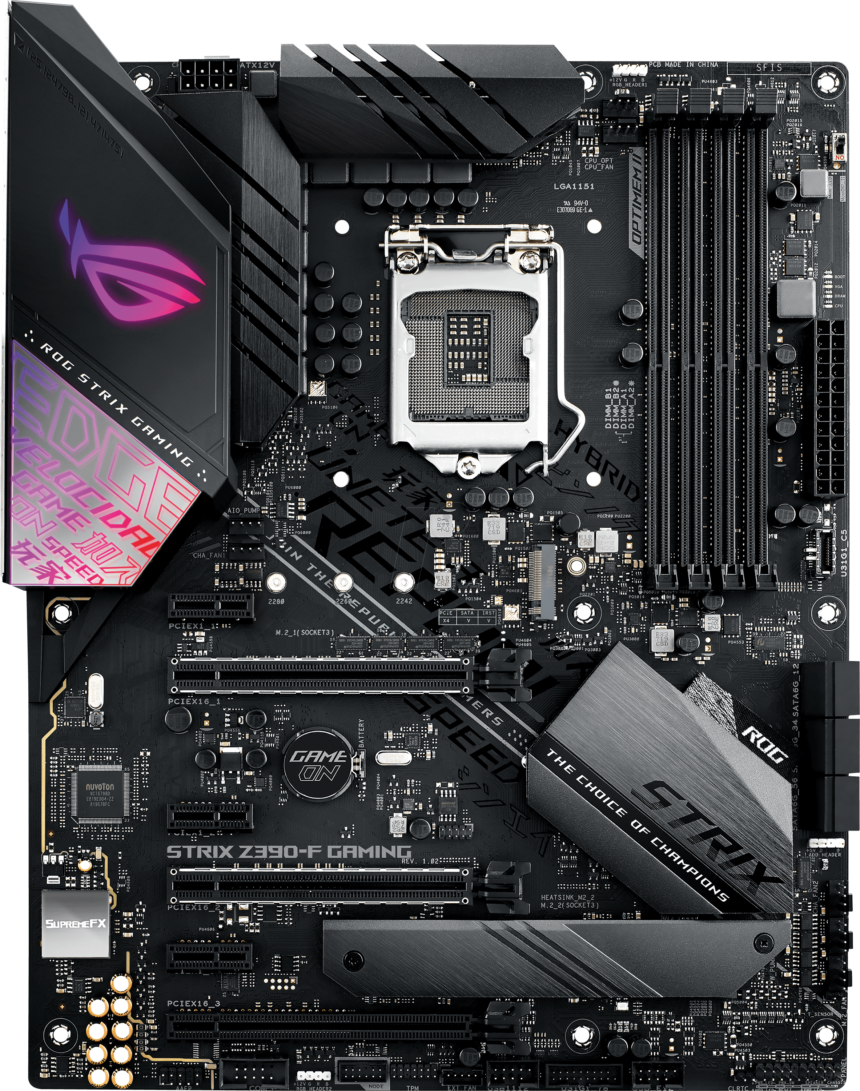
1. Tarjeta Madre

Slide 22
1. Tarjeta Madre
La tarjeta madre (motherboard) es el componente que integra todos los componentes de la computadora.
Permite comunicar, energizar y sincronizar todos los components de una computadora.

Slide 23
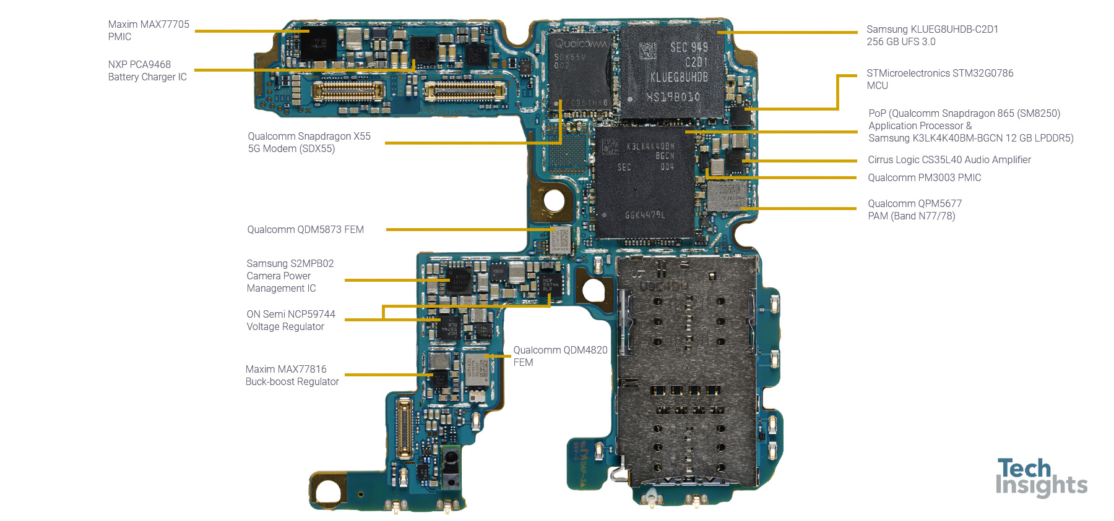
Tarjeta madre de un celular Samsung S20. En dispositivos móviles, la tarjeta madre también es conocida como logic board.

Slide 24
1. Tarjeta Madre

Slide 25
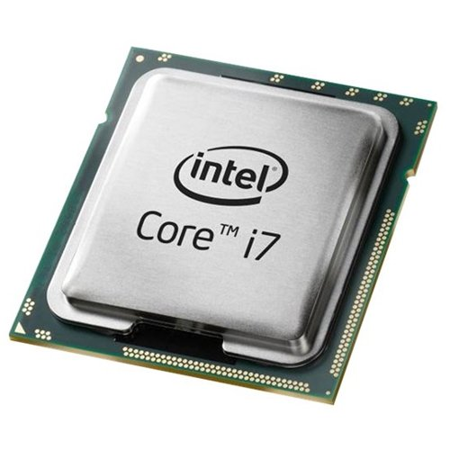
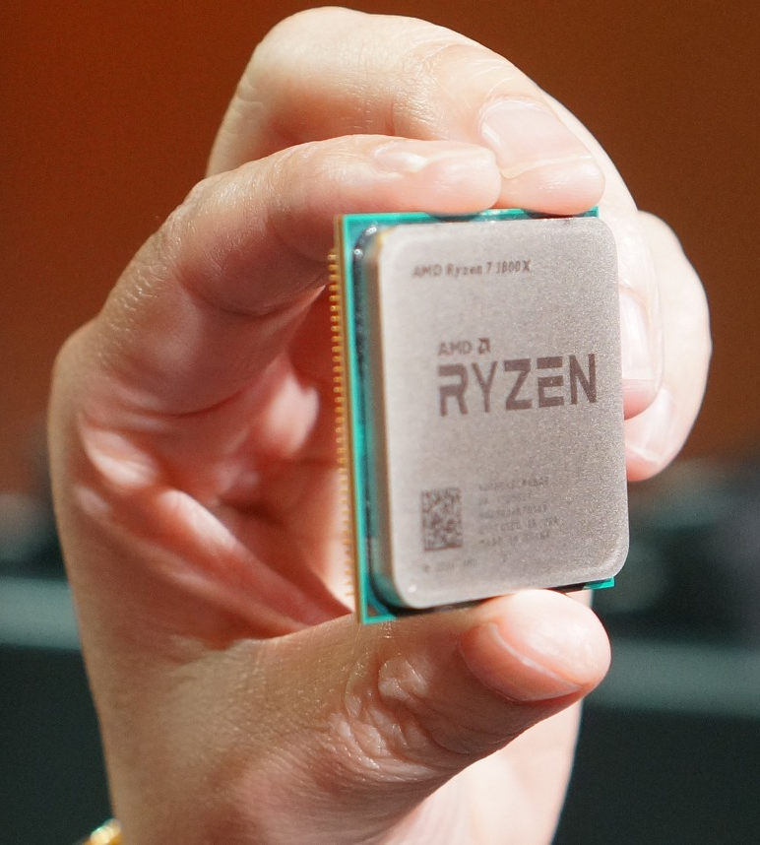
2. CPU – Unidad de Procesamiento Central
El CPU es el encargado de controlar el flujo, decodificación y ejecución de instrucciones, procesamiento y transferencia de datos.
Sus responsabilidades principales son:
Ejecutar operaciones
Controlar el flujo de ejecución de los programas
Controlar los circuitos internos (activar, desactivar componentes).

Slide 26

2. CPU – Unidad de Procesamiento Central
El CPU (Central processing unit) es el cerebro de la computadora. Es un circuito electrónico que ejecuta las instrucciones que componen un programa.
Sus responsabilidades principales son:
Ejecutar operaciones
Controlar el flujo de ejecución de los programas
Controlar los circuitos internos (activar, desactivar componentes)

Slide 27
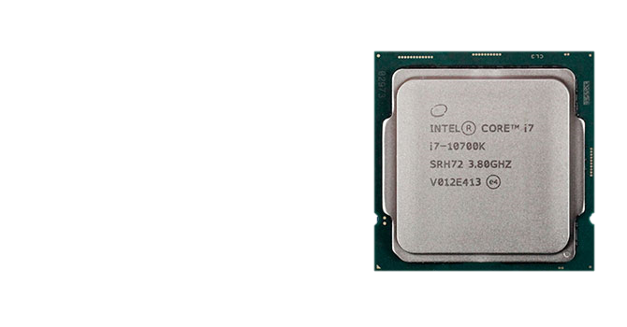

2. CPU – Unidad de Procesamiento Central
La velocidad de un procesador se mide en Hertz (Hz), es decir ciclos por segundo.
3.8 GHz = 3.8 billones de operaciones por segundo
¡Pero no todas las operaciones son iguales!

Slide 28
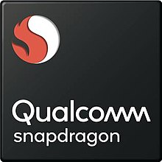
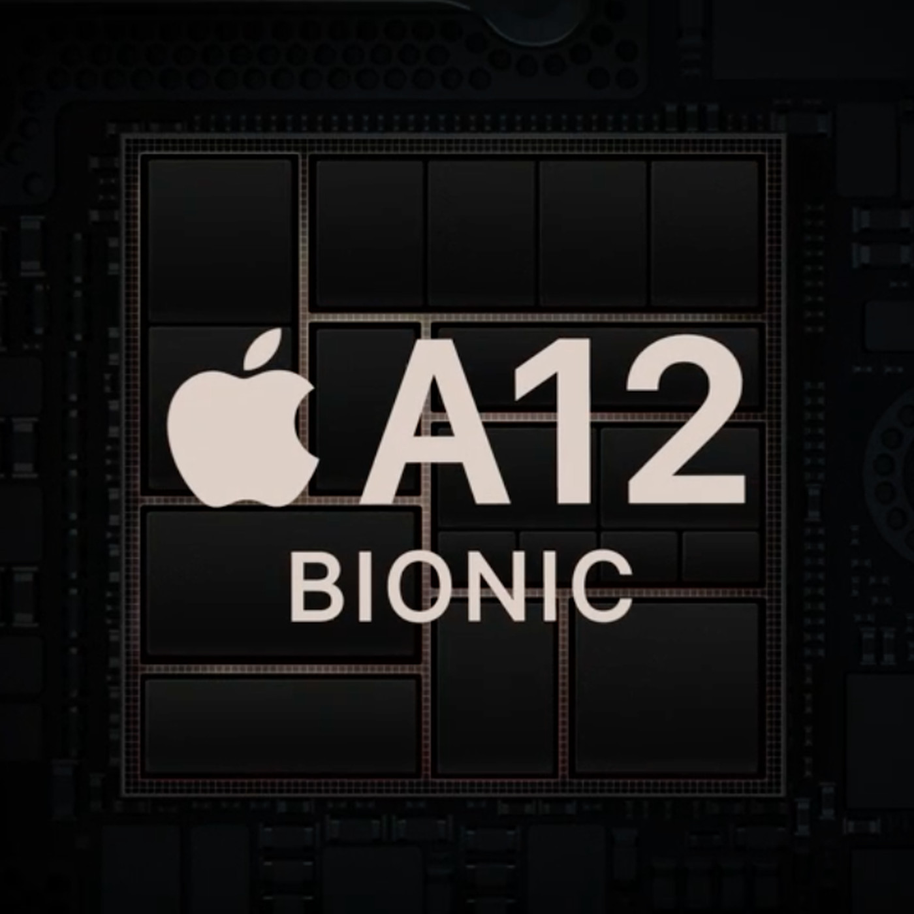
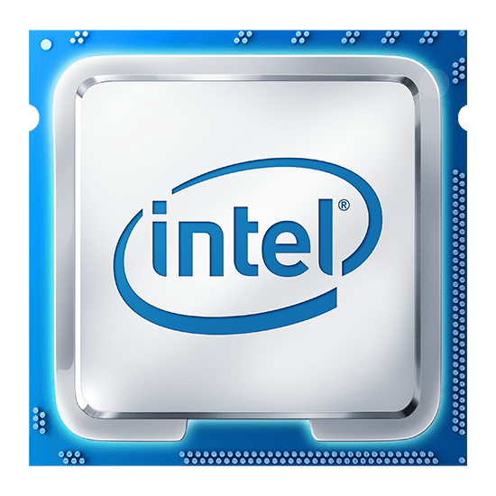
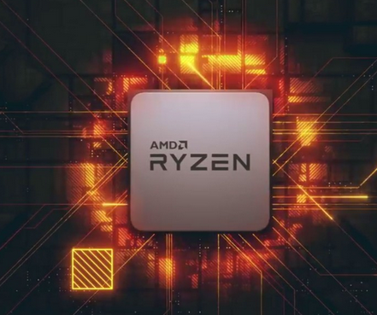
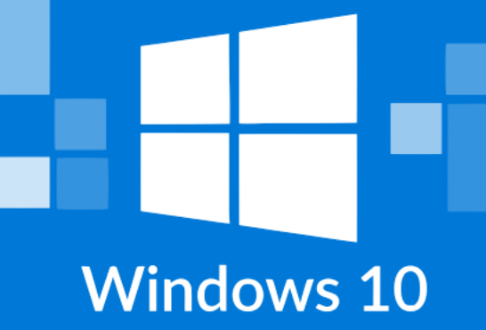


2. CPU – Arquitectura de un CPU
RISC
CISC
Reduced Instruction Set Computer
Operaciones simples.
1 instrucción por ciclo
Hardware más sencillo
Software más complejo
Arquitectura ARM, Power
Complex Instruction Set Computer
Operaciones complejas.
1 instrucción puede tomar múltiples ciclos
Hardware más complejo
Software más sencillo
Arquitectura x86

Slide 29


2. CPU – Arquitectura de un CPU
Necesito diseñar un procesador que pueda realizar operaciones aritméticas con números positivos enteros.
Sumar
Multiplicar
Potencias

Slide 30

RISC o CISC?
sumar
sumar
multiplicar
potencias
Sumar
Multiplicar
Potencias
RISC
CISC

Slide 31
RISC o CISC?
RISC
CISC
Sumar
Multiplicar
Potencias
sumar
sumar
multiplicar
potencias
Un procesador RISC es más sencillo que un procesador CISC.

Slide 32
RISC
A = 0
Repite 3 veces
A = A + 6
Multiplica 6x3
sumar
CISC
A = 0
A = 6x3
sumar
multiplicar
potencias
El microcódigo de un procesador CISC es más sencillo que el de un procesador RISC.

Slide 33
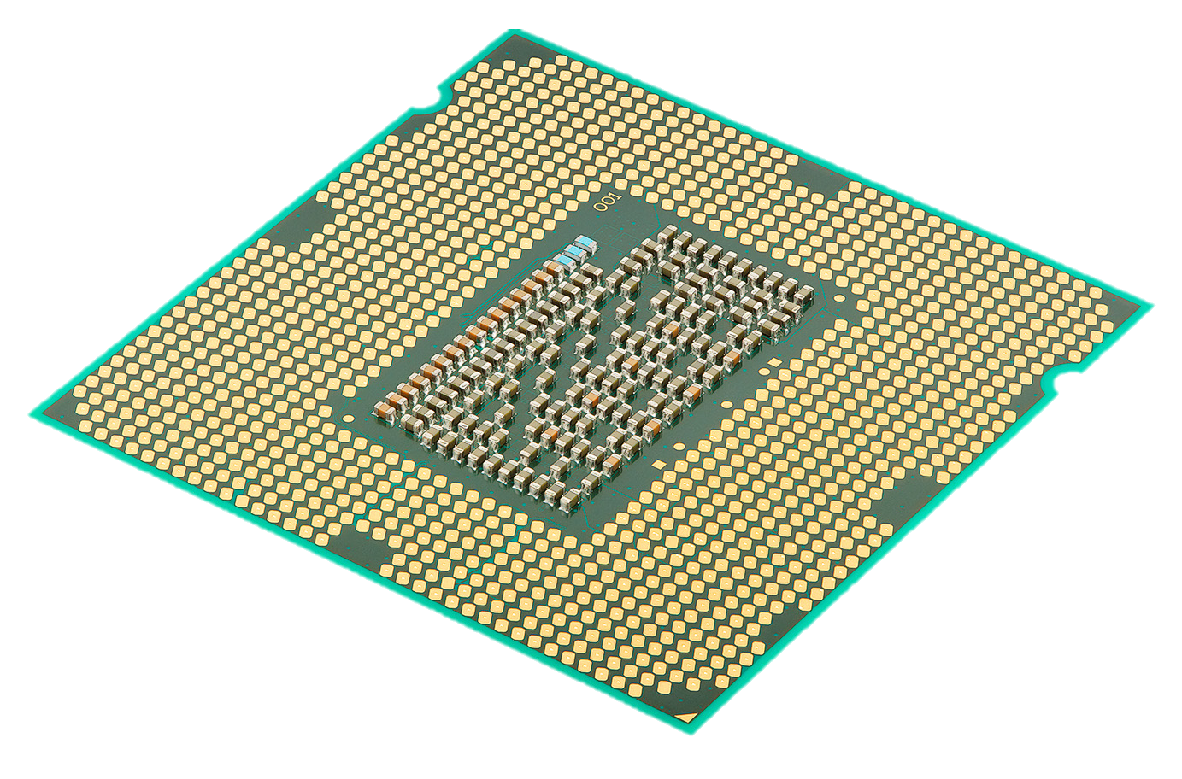
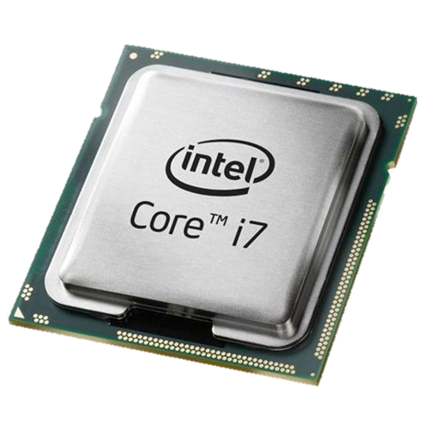
6 cm
8 cm
Procesador Intel i7 de una computadora de escritorio

Slide 34
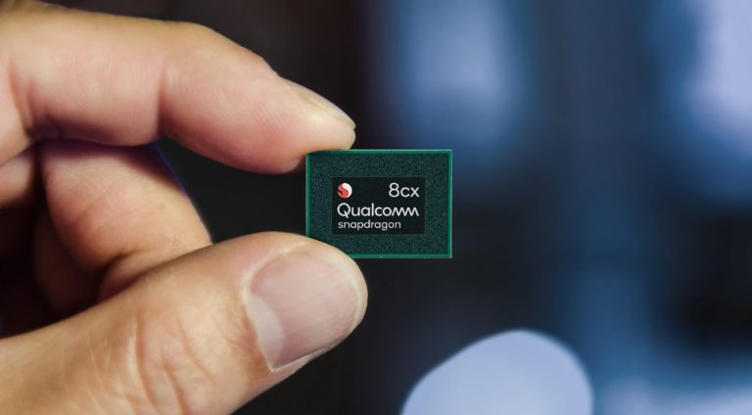

Slide 35
Procesador Qualcomm Snapdragon para un dispositivo móvil

Slide 38
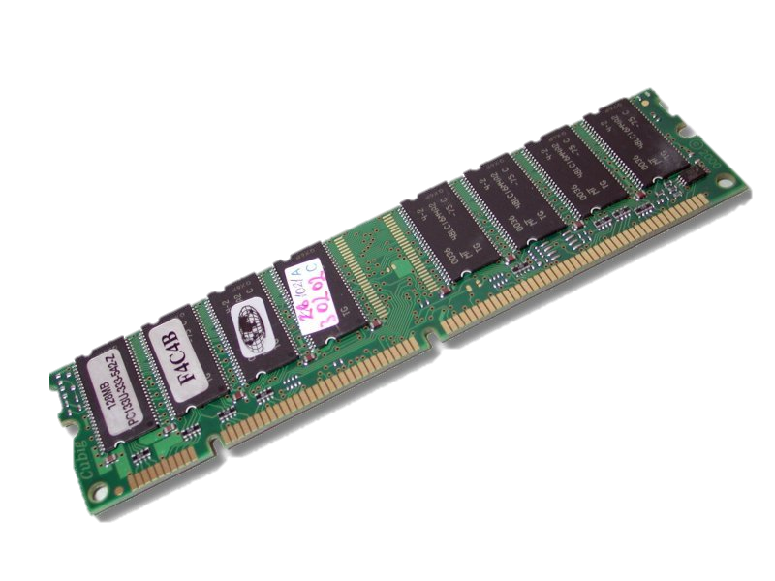
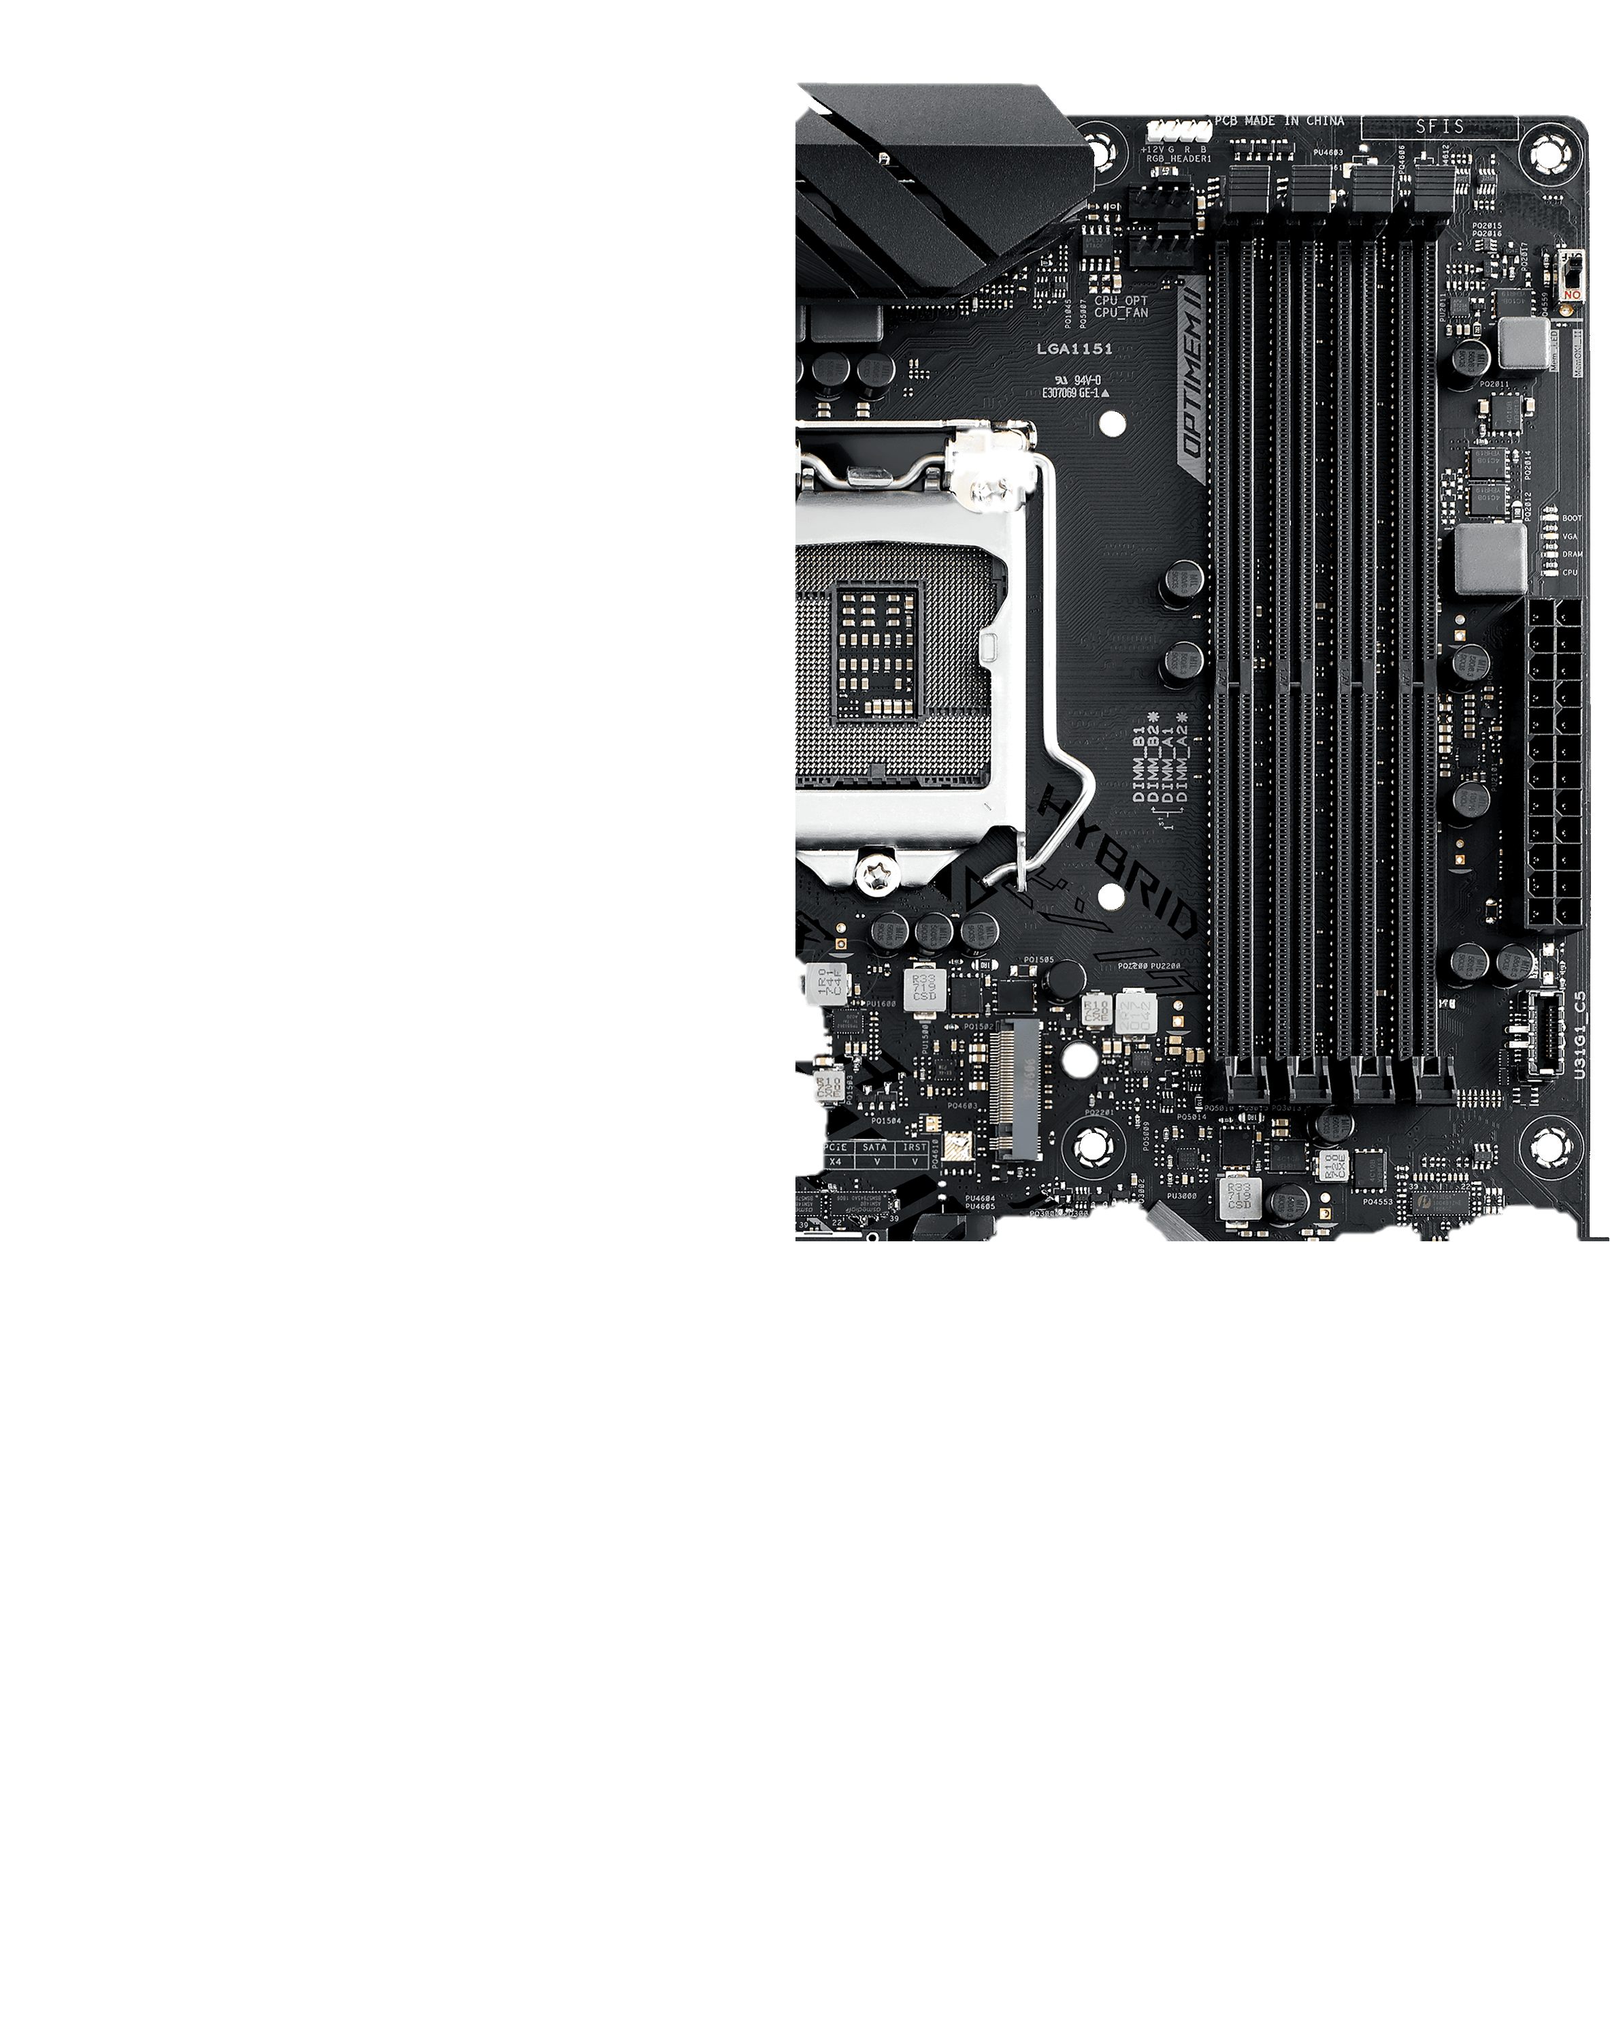
3. RAM – Random Access Memory

Slide 39
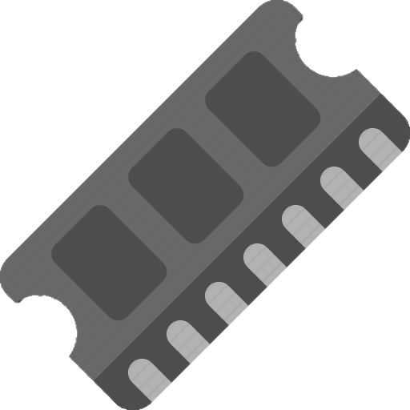
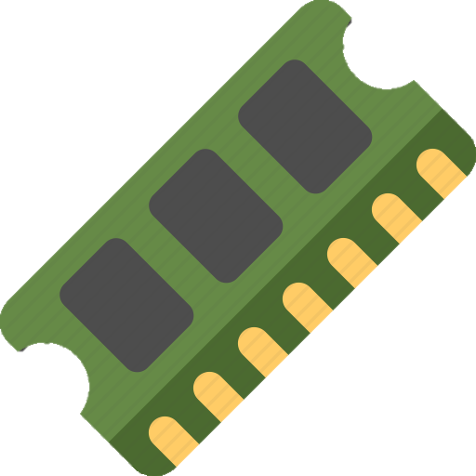



3. Memoria RAM – Random Access Memory
La memoria RAM (memoria de acceso aleatorio) es parte de la memoria principal de la computadora. Es la memoria de trabajo para el sistema operativo, los programas, y el software.
Necesita electricidad para almacenar la información, por lo que al apagar la computadora la información se pierde (memoria volátil).

Slide 40






3. Memoria RAM – Random Access Memory
Todos los programas en ejecución, así como los datos que utilizan, se almacenan en la memoria RAM.

Slide 41
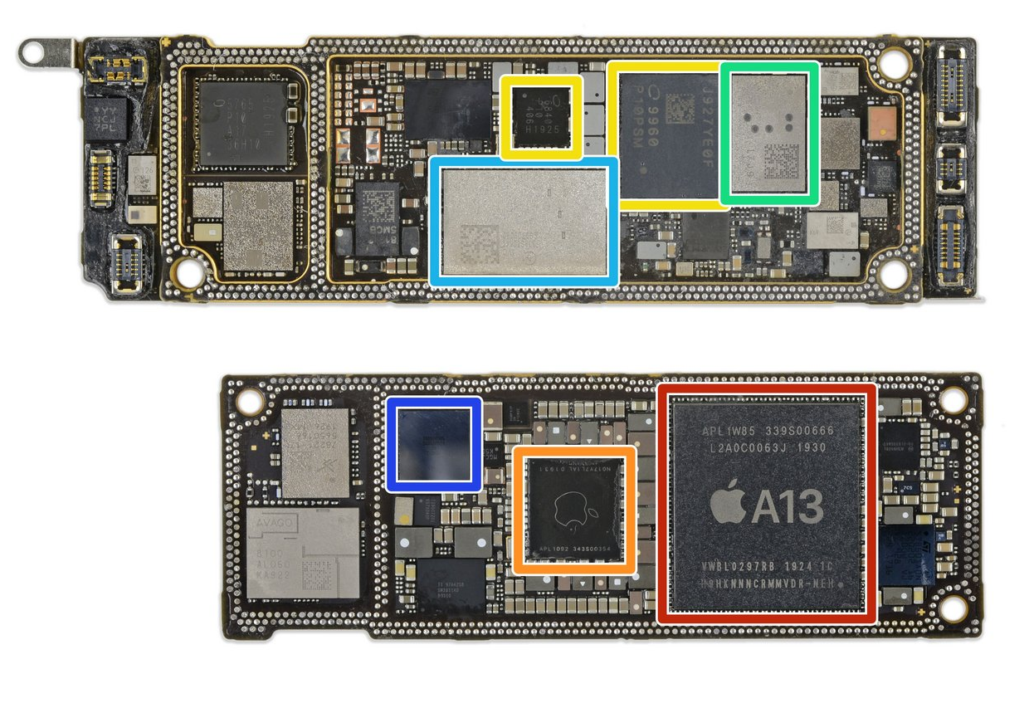
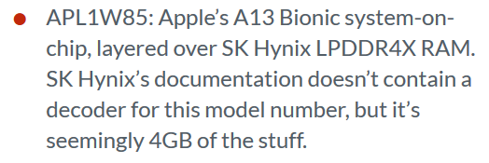

Slide 42
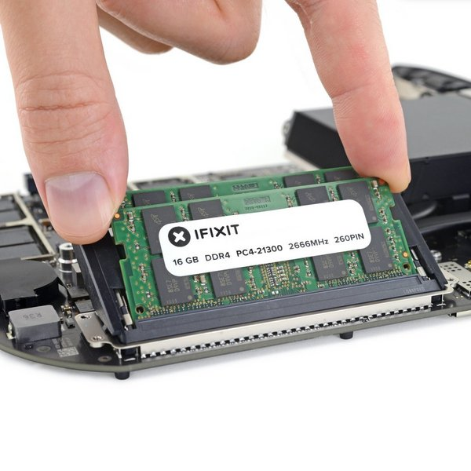
La memoria RAM de una computadora se mide en Gigabytes (Gb).
Una computadora moderna cuenta con 8 GB de RAM.

Slide 43

La memoria RAM de una computadora se mide en Gigabytes (Gb).
Una computadora moderna cuenta con 8 GB de RAM.

Slide 45
3. Memoria ROM – Read Only Memory

Slide 46
4. Memoria ROM – Read Only Memory
La memoria ROM es parte de la memoria principal de la computadora. Almacena información crítica para la operación de una computadora.
Su nombre proviene de que no es posible cambiar el uso que se le da a esta memoria.
Es memoria persistente, lo que significa que no requiere energía eléctrica para almacenar su contenido.

Slide 47
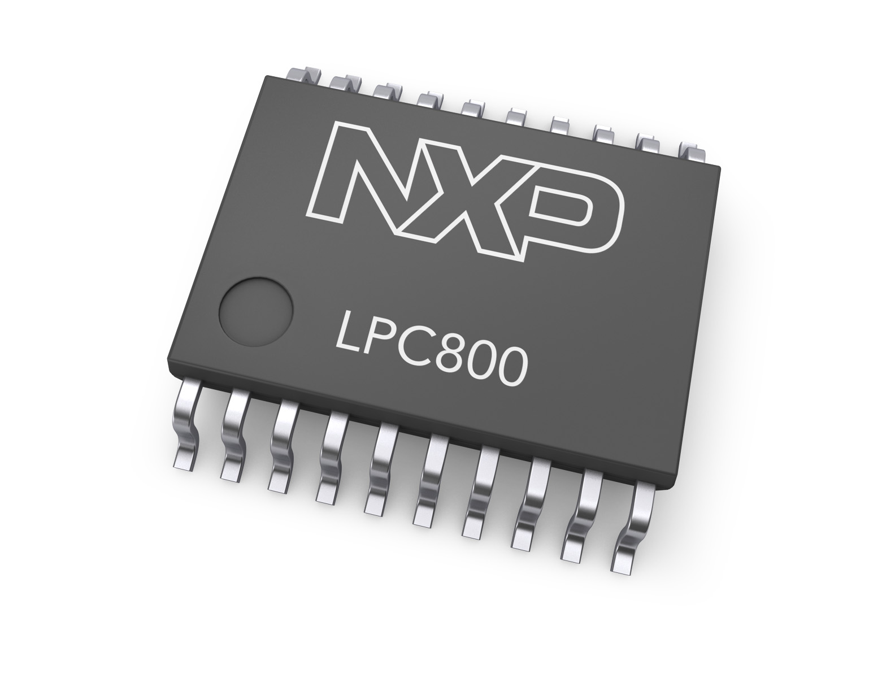
4. Memoria ROM – Read Only Memory
Almacena el BIOS (Basic Input / Output System), que contiene la configuración del procesador, de la memoria RAM, boot-order, perfil de los ventiladores, etc.

Slide 48
4. Memoria ROM – Read Only Memory
Una computadora moderna cuenta con 1 Megabyte (Mb) de memoria ROM.

Slide 49
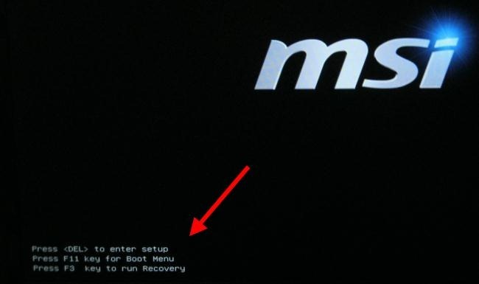

Slide 50
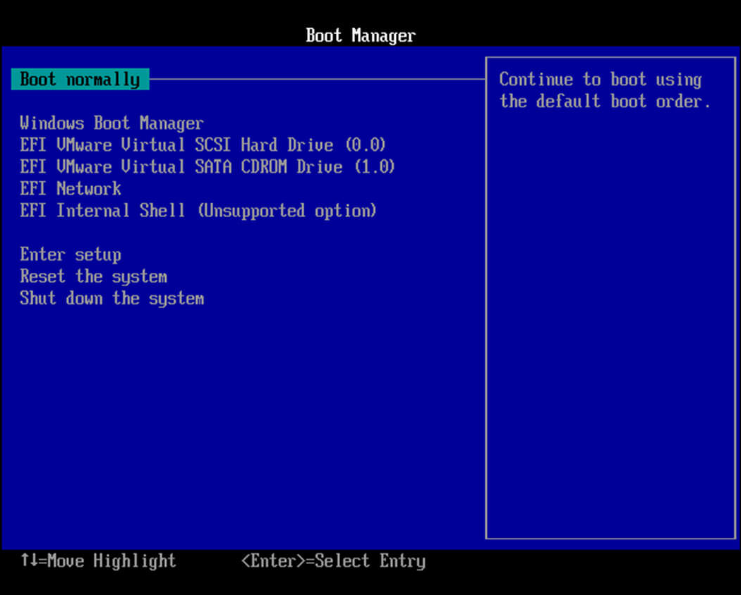
BIOS de una computadora año 2000

Slide 51
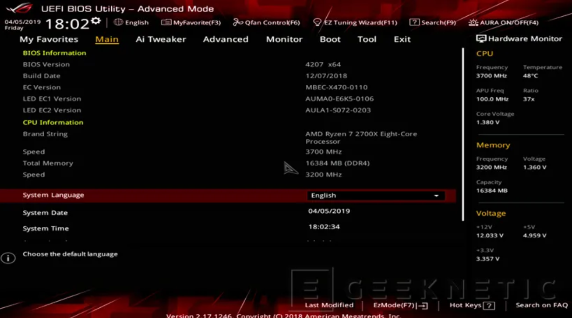
BIOS de una computadora año 2020

Slide 53
5. Memoria Secundaria

Slide 54
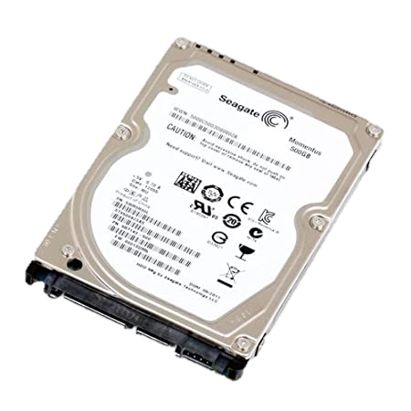
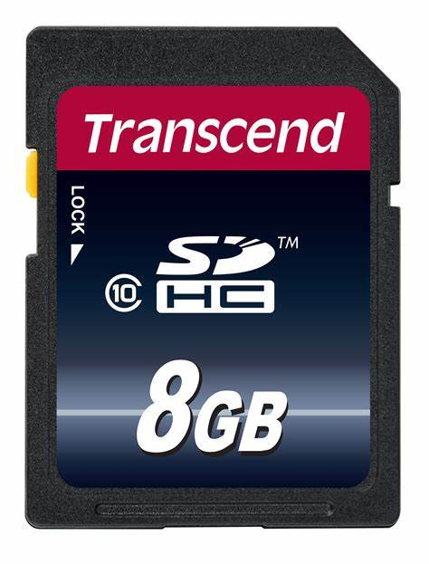
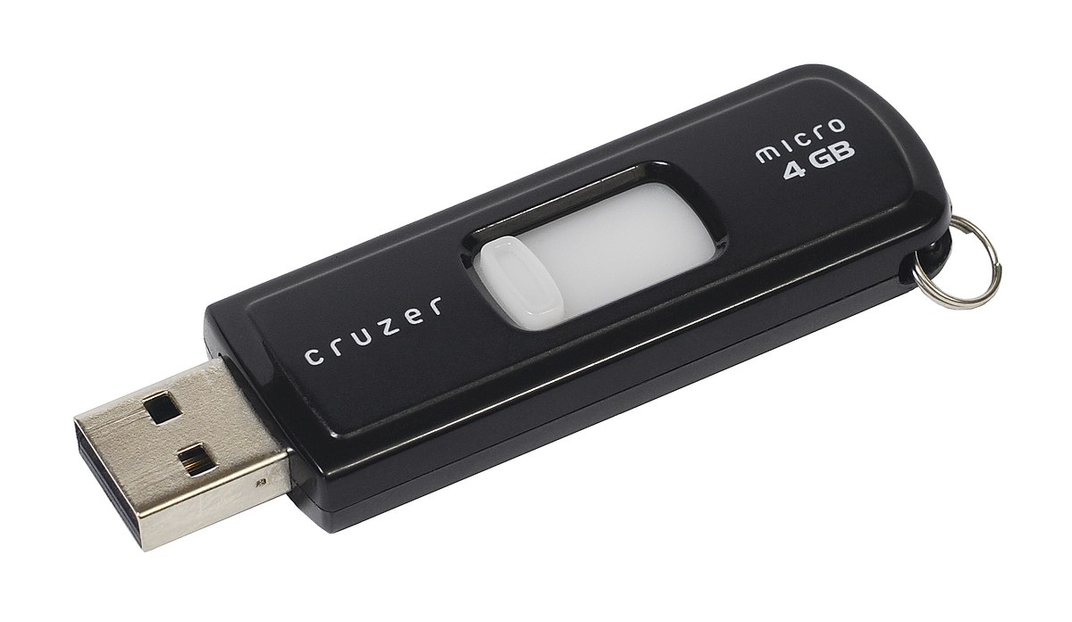
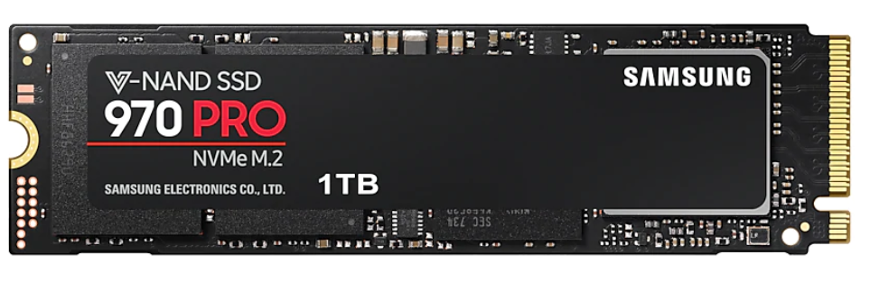
5. Memoria Secundaria
Incluyen dispositivos de almacenamiento persistente que se conectan a la computadora.
Disco duro. Hard disk drive. (HDD)
Disco de estado sólido Solid state drive. (SSD)
Memoria USB. USB flash drive
Tarjeta SD. SD Card (SD)

Slide 55
5. Memoria Secundaria
Almacenan fotos, documentos, imágenes, archivos de texto, video, etc.

Slide 56
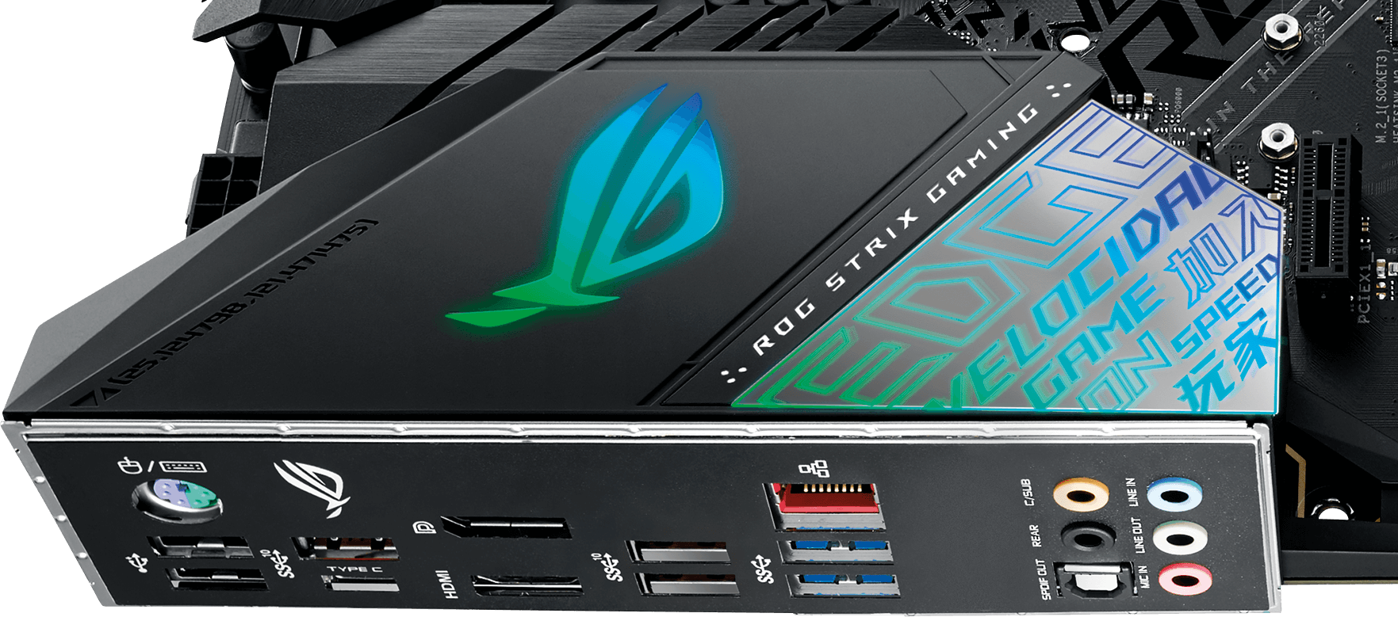
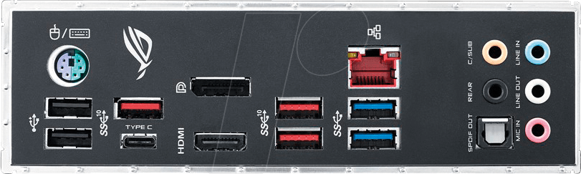
6. Dispositivos I/O

Slide 57




6. Dispositivos I/O
Todos los dispositivos externos que interactúan con la computadora son considerados dispositivos I/O (Input Output). También son llamados dispositivos periféricos.
Mouse
Teclado
Micrófono
Gamepad
Red

Slide 58

6. Dispositivos I/O
Input Devices
Output Devices
Algunos dispositivos funcionan como entrada y salida.

Slide 60
Computadora con arquitectura Von Neumann

Slide 61
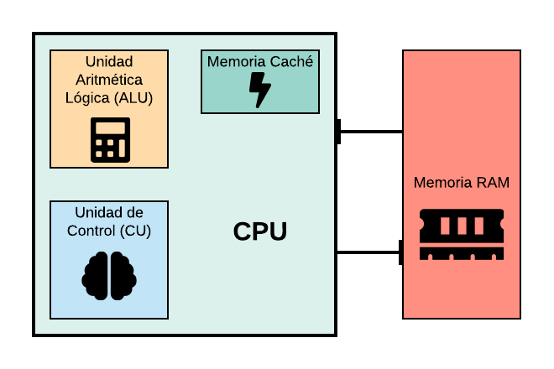

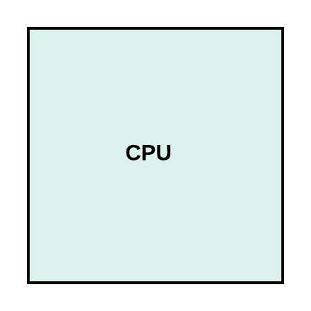

Slide 62
Unidad de Control
Se encarga de qué operaciones ejecutar, y en qué orden.
Se encarga de interpretar cada instrucción.
Lleva la pauta de los ciclos del reloj.

Slide 63
Unidad Aritmética Lógica
Realiza operaciones lógicas (ANDs, ORs, NOTs)
Realiza comparaciones
Realiza operaciones aritméticas.

Slide 64
Memoria Caché
Es memoria muy rápida que se encuentra dentro del procesador.
Almacena datos o información que puede ser reutilizada en un futuro.

Slide 66
Software

Slide 67
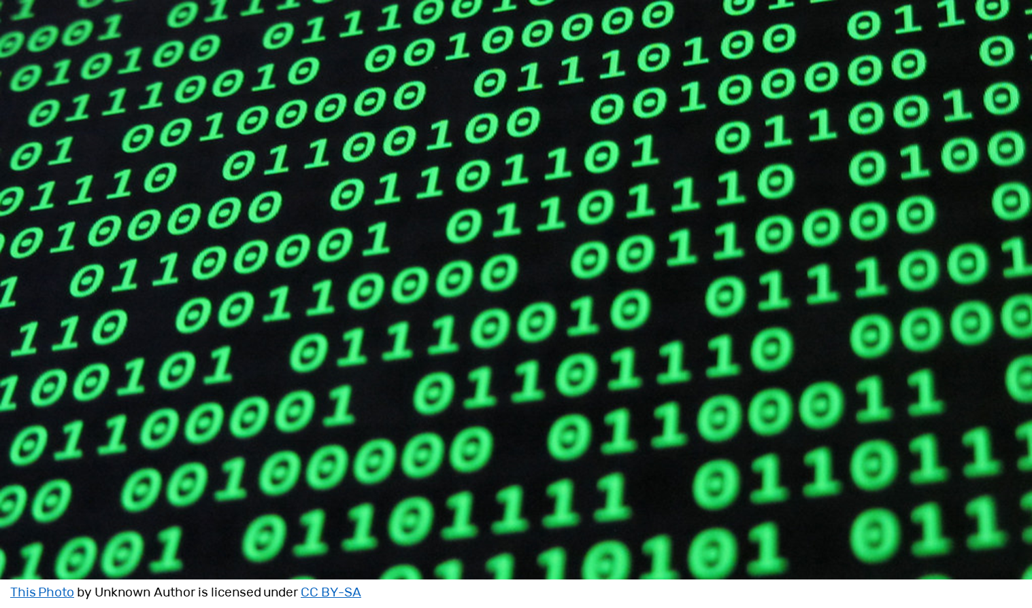
Software: “Todo lo que la computadora está programada para hacer” - Cultura popular

Slide 68
Software
El software es un conjunto de instrucciones que sigue una computadora para producir un resultado.
La complejidad del software puede variar desde un programa que suma dos números, hasta un sistema operativo con cientos de miles de líneas de código.
El software se puede catalogar en dos tipos:
Software de sistema
Software de aplicación

Slide 69
Software de Sistema
¿Puedes nombrar 5 sistemas operativos?

Slide 70

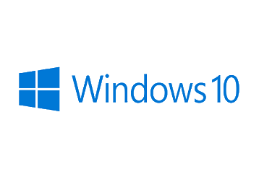




Slide 71
Software de Sistema – Sistemas Operativos
Un sistema operativo es un conjunto de programas que se encarga de gestionar y administrar los recursos de hardware.
Hay cuatro principales recursos:
Procesos
Archivos
Memoria
Dispositivos

Slide 72
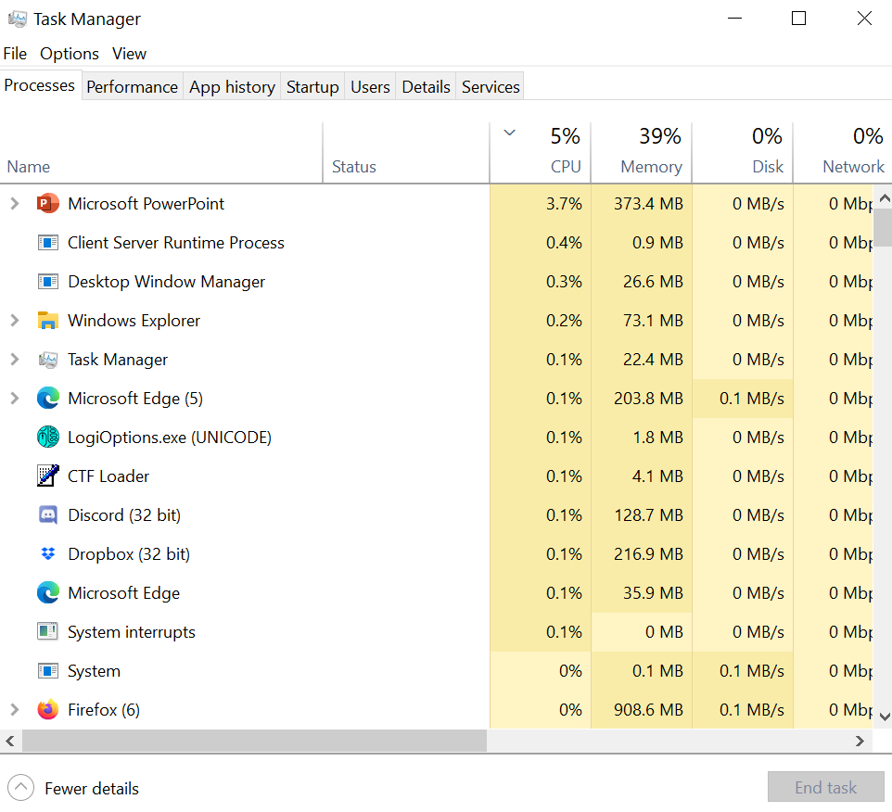
Administrador de Procesos
Procesos
Archivos
Memoria
Dispositivos

Slide 73



Administrador de Procesos
Procesos
El administrador de procesos es el encargado de definir el orden en el que se ejecutan las tareas del sistema.
Balancea las cargas de los programas para que múltiples programas puedan ejecutarse a la vez.
Ordena y ejecuta las tareas por prioridades.
Archivos
Memoria
Dispositivos
Mayor prioridad
Menor prioridad

Slide 74





Administrador de Archivos
Procesos
Este administrador se encarga de controlar el acceso a los archivos.
Genera y mantiene organizada la información en la memoria secundaria.
Nos da herramientas para visualizar archivos.
Archivos
Memoria
Dispositivos

Slide 75

Administrador de Archivos
Procesos
Archivos
Memoria
Dispositivos

Slide 76


Administrador de Archivos
Procesos
Archivos
Memoria
Dispositivos

Slide 77


Administrador de Memoria
Procesos
El administrador de memoria administra la memoria RAM asignada a cada uno de los procesos.
La memoria RAM es un recurso finito, por lo que es importante poderla asignar y liberar inteligentemente.
Archivos
Memoria
Dispositivos

Slide 78

Administrador de Memoria
Procesos
Archivos
Memoria
Dispositivos

Slide 79

Administrador de Dispositivos
Procesos
Es el traductor entre cada dispositivo de hardware y el sistema operativo.
Utiliza drivers para poder comunicarse efectivamente.
Algunos sistemas utilizan drivers genéricos, como HID – Human Interface Device.
Archivos
Memoria
Dispositivos

Slide 80

Administrador de Dispositivos
Procesos
Archivos
Memoria
Dispositivos

Slide 81

Administrador de Dispositivos
Procesos
Archivos
Memoria
Dispositivos

Slide 82
Software de Aplicación
¿Puedes nombrar 5 programas?

Slide 83










Slide 84





Software de Aplicación
Empresarial
Recreativo
Seguridad
Educativo
Administrativo
….y muchos mas!!!

Slide 85


Slide 86



Malware (Malicious Software)
Software que entra en la computadora con la intensión de hacer daño al usuario o equipo.
Se ejecuta sólo y se replica, infectando otros programas y archivos.
Se replica a otros dispositivos mediante la red.
Se infiltra en una computadora para espiar en el usuario, robando información sensible.
Virus
Worm
Spyware

Slide 87



Malware (Malicious Software)
Ingresa a tu computadora disfrazado de un archivo inofensivo.
Bloquea el acceso a una computadora hasta que se pague un rescate.
Muestra publicidad no deseada mientras se opera la computadora.
Trojan
Ransomware
Adware

Slide 88


Malware (Malicious Software)
Registra y almacena todo lo que se hace en una computadora.
Adquiere acceso de administrador a un equipo, permitiendo instalar y esconder software malicioso.
Keylogger
Rootkit

Slide 89


